Slide 1
Progetto di Formazione e Riqualificazione per TIM
GRUPPO TIM
Roma, agosto 2019
HRO

Slide 2
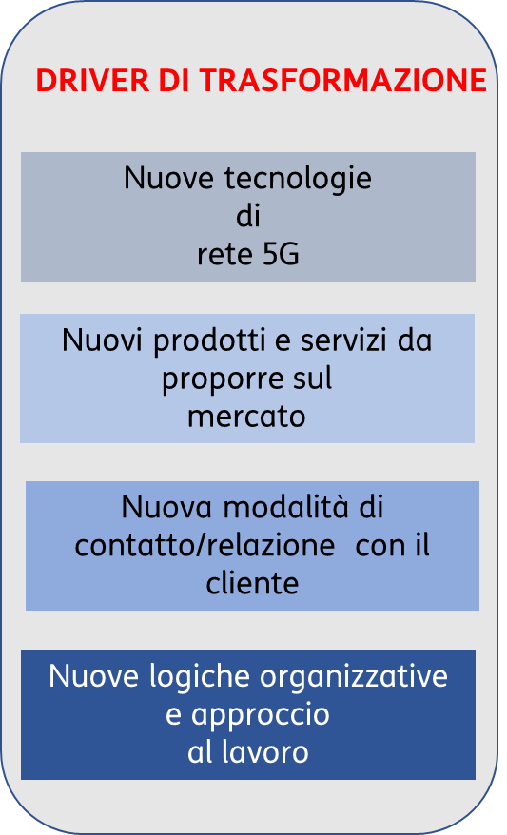
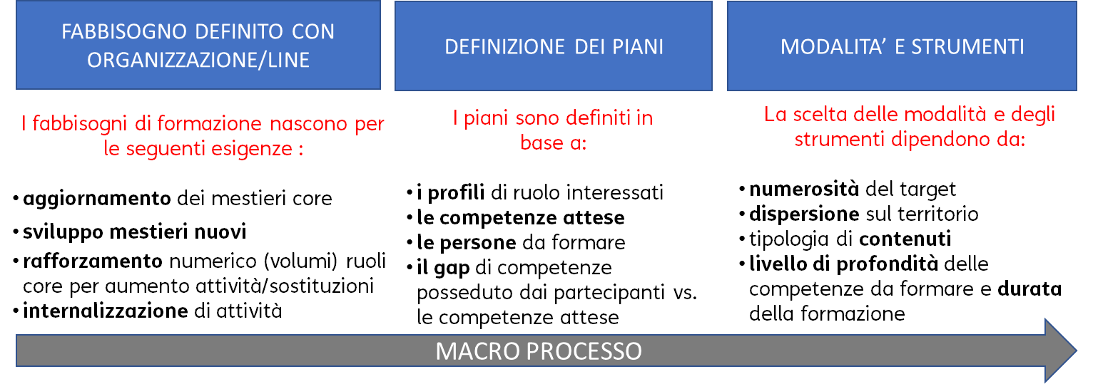
Progetto di Formazione e Riqualificazione per TIM
Driver di progetto
Per sostenere il processo di trasformazione aziendale e la conseguente necessità di evoluzione delle competenze tecnico professionali, è stato predisposto un Progetto di Formazione e Riqualificazione.
Partendo dai driver strategici dell’azienda, sono definite le singole esigenze, i piani, le modalità di erogazione e gli strumenti a supporto.
adeguamento dei mestieri core

Slide 3
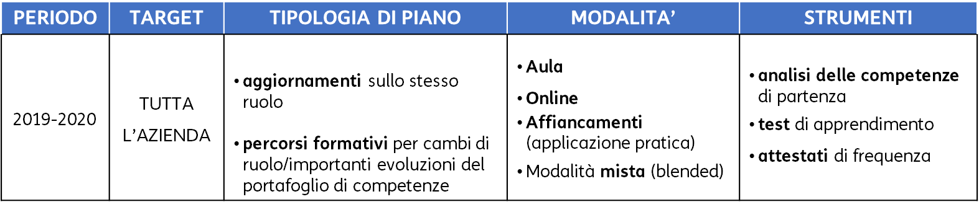
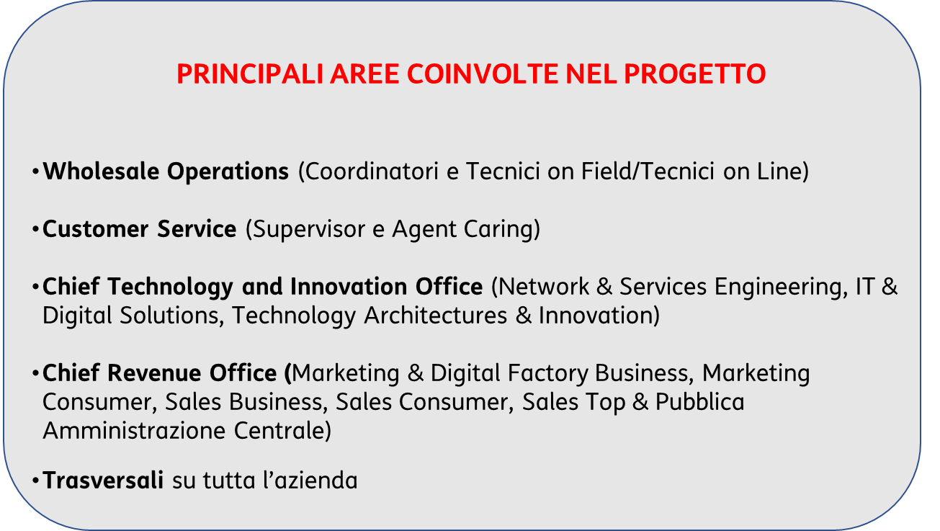
Progetto di Formazione e Riqualificazione per TIM
Target, piani, modalità e strumenti
La formazione riguarderà tutta l’azienda nel periodo 2019-2020 e i programmi si focalizzeranno sia sull’ adeguamento delle competenze di ruolo attualmente ricoperti dalle persone sia sui percorsi necessari per importanti evoluzioni del portafoglio di competenze di ruolo. Le diverse modalità e i diversi strumenti a supporto saranno utilizzati in base ai singoli piani e alle singole esigenze.
Tutto il personale interessato alla riduzione oraria
adeguamento delle competenze di ruolo
evoluzione delle competenze di ruolo

Slide 4
Progetto di Formazione e Riqualificazione per TIM
Progetto– 2 macro filoni
Nelle prossime slide sarà illustrato il macro progetto di formazione e riqualificazione
suddiviso in 2 macro-filoni:
Riqualificazioni
Percorsi mirati a formare i colleghi in modo che possano svolgere le loro attività più efficacemente, adeguando le loro competenze in base a quanto richiesto. Si tratta di attività che riguardano trasversalmente tutta l’azienda, ma in particolare l’ambito Wholesale Operations e Caring.
Percorsi mirati a formare i colleghi in modo che possano svolgere attività e ricoprire ruoli per loro nuovi/oppure con importanti evoluzioni del portafoglio di competenze. In particolare si tratta di attività che riguardano prevalentemente l’ambito Informatico e di Network.
Riqualificazioni per internalizzazioni
Internalizzare attività tramite personale interno, che sarà oggetto di adeguamenti o importanti evoluzioni del portafoglio di competenze attraverso programmi di formazione di medio lungo periodo, incluso il training on the job (affiancamento/applicazione pratica). Tale attività consentirà anche di abilitare percorsi virtuosi di migrazione verso mestieri più pregiati. Le attività che saranno internalizzate sono:
Competenze tecnico specialistiche evolute
Attività core tipicamente tecnico/specialistiche (es. sistemisti, configurazione e delivery di soluzioni Network/Piattaforma ICT,…) per le quali è opportuno rafforzare in azienda il know how strategico.
Competenze tecnico specialistiche
Attività tecnico-specialistiche sia sui servizi tradizionali sia sui servizi evoluti in coerenza con le nuove piattaforme e servizi.

Slide 5
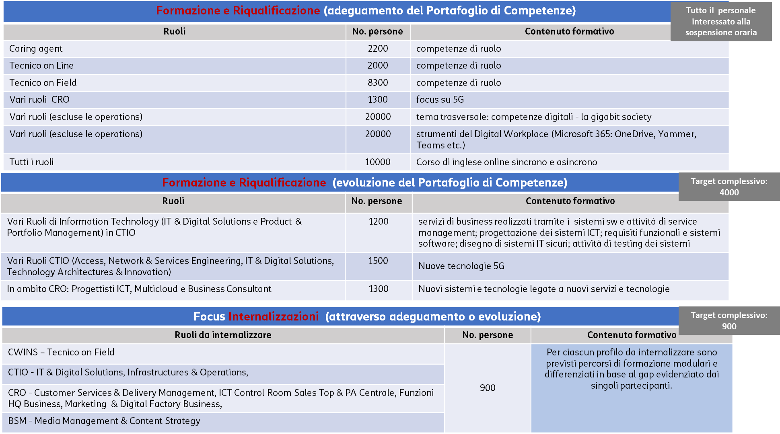
Progetto di Formazione e Riqualificazione per TIM
Tabella di sintesi

Slide 6
Quadro di sintesi del Progetto di Formazione e Riqualificazione TIM (1/3)
Macro programmi | Funzioni interessate | Descrizione progetti formativi | n. lavoratori coinvolti
Riqualificazioni (adeguamento del portafoglio di competenze) | CRO (Customer Services Consumer) CWINS (Wholesale Operations) | Piano Riqualificazione dei ruoli Supervisor/Coordinatore Piani di formazione finalizzati a supportare il self empowerment e lo sviluppo dei collaboratori, la comunicazione tra colleghi e con i clienti e la conoscenze relativa a nuovi prodotti e servizi. Piano Riqualificazione del ruoli agent Caring/Tecnici on Field/Tecnici on Line Piani di formazione finalizzati all’adeguamento del ruolo con focus sul potenziamento delle nuove competenze sia in termini tecnologici/di mercato/prodotti/servizi che di attitudini richieste dall’evoluzione del mercato. | 200 supervisor Caring Consumer 2200 agent Caring Consumer 400 Coordinatori TOF (AOT) 140 Coordinatori TOL 8300 TOF 2000 TOL (*)
 | CRO (Marketing & Digital Factory Business, Marketing Consumer, Sales Business, Sales Consumer, Sales Top & Pubblica Amministrazione Centrale) SCT: Strategy | Piano Riqualificazioni 5G Il 5G produce importanti effetti sulla composizione del portafoglio delle competenze aziendali. E’ stata elaborata la mappatura delle Funzioni e dei ruoli professionali impattati. Il piano di formazione è finalizzato a colmare i gap rilevati in fase di analisi delle conoscenze tecniche di ruolo abilitanti lo sviluppo e la vendita di nuovi servizi (Massive IoT, Enhanced Mobile Broadband, Critical Communications). | max 1.300
 | Tutte le funzioni aziendali (non operative) | Percorsi su competenze digitali: Scenari tecnologici e di business – La Gigabit Society Piano di formazione sulle competenze digitali con focus sulla conoscenza e l’utilizzo delle principali innovazioni come 5G, IoT, Social Communication, Cloud Services, Intelligenza Artificiale. Digital Workplace Piano di formazione per supportare la diffusione dell’utilizzo dei nuovi strumenti disponibili in azienda (Microsoft 365: OneDrive, Yammer, Teams, …) che consentono un approccio al lavoro più «digital» e orientato al lavoro in mobilità. | max 20.000 max 20.000
 | Tutte le funzioni aziendali (comprese le strutture operative con tempistiche di fruizione ad hoc) | Formazione Linguistica on line Percorsi di formazione linguistica online customizzati per livello di conoscenza , finalizzati a supportare le persone nell’apprendimento della lingua inglese abilitante per la trasformazione digitale. | max 10.000
1
(*) solo TIM s.p.a. (partecipanti individuati sulla stima dell’organico al netto di uscite 2019 e base esodabile 2020)

Slide 7
Quadro di sintesi del Progetto di Formazione e Riqualificazione TIM (2/3)
Macro programmi | Funzioni interessate | Descrizione progetti formativi | n. lavoratori coinvolti
Riqualificazioni (evoluzione del portafoglio delle competenze) | CTIO (IT & Digital Solutions e Product & Portfolio Management) | Piano IT Piani di formazione finalizzati a colmare i gap rilevati in fase di analisi delle competenze tecniche di ruolo. Principali contenuti formativi: delivery e gestione operativa delle applicazioni informatiche e dei prodotti software servizi di business realizzati tramite i sistemi sw e attività di service management progettazione dei sistemi ICT, sulla base delle esigenze del cliente, in termini di requisiti funzionali, prestazionali e di qualità del prodotto realizzazione e mantenimento di requisiti funzionali e sistemi software in termini di versioning e base line disegno di sistemi IT sicuri, conformi alle specifiche e performanti mediante la corretta scelta delle architetture, dei prodotti e dei vari componenti SW e Infrastrutturali attività di testing dei sistemi e delle catene integrate di sistemi secondo un'ottica di business e di collaudo utente | max 1.200
 | CTIO (Access, Network & Services Engineering, IT & Digital Solutions, Technology Architectures & Innovation) | Piano 5G Il 5G produce importanti effetti sulla composizione del portafoglio delle competenze aziendali. E’ stata elaborata la mappatura delle Funzioni e dei ruoli professionali impattati. Il piano di formazione è finalizzato a colmare i gap rilevati in fase di analisi delle conoscenze tecniche di ruolo. Principali contenuti formativi: 5G New Radio Network Cloudification … | max 1.500
 | CRO (Sales Business) | Progettisti ICT, Multicloud e Business Consultant | max 60
2

Slide 8
Quadro di sintesi del Progetto di Formazione e Riqualificazione TIM (3/3)
Macro programmi | Funzioni interessate | Profili da internalizzare | Descrizione progetti formativi | n. lavoratori coinvolti
Internalizzazioni | CWINS (Wholesale Operations) CTIO (IT & Digital Solutions) CTIO (Infrastructures & Operations) CRO (Customer Services & Delivery Management) CRO (ICT Control Room Sales Top & PA Centrale) CRO (Funzioni HQ Business) CRO (Marketing & Digital Factory Business) BSM (Media Management & Content Strategy) | Tecnico on Field Configuratori e attività E2E management Testing e Gestione applicativi (digital e non digital) Cloud Infrastruct. Ops, Unified Front End Data Center & Intranet Mgmt Infrastruct. Architectures Network & Services Engineering Control Room (Profili vari) Presidio Clientela Servizi Professionali Ingegneria Business Data Analyst e Planning Operativi | A valle delle analisi effettuate da HRO/ Organizzazione e Linea vengono definiti i profili di ruolo da poter internalizzare. I piani di formazione a supporto delle Internalizzazioni sono definiti e progettati analizzando il gap di conoscenze dei partecipanti partendo da quelle previste dal ruolo a loro associato nel sistema professionale. Per ciascun profilo da internalizzare sono previsti percorsi di formazione modulari e differenziati in base al gap evidenziato dai singoli partecipanti. | 900
3

Slide 9
Dettaglio Progetto di Formazione e Riqualificazione

Slide 10
Piani formativi a supporto delle Riqualificazioni (1/8)
Progetto formativo | Target | Contenuti | Modalità | n. lavoratori coinvolti (*) | n. ore formazione pro-capite | Competenze iniziali vs finali
Piano Customer Services Consumer | Supervisor Consumer | Piani di formazione finalizzati a supportare il self empowerment e lo sviluppo dei collaboratori nonché a potenziare la comunicazione tra colleghi e con i clienti. | blended | 160 TIM | 14 | Rafforzamento del profilo (**) del sistema professionale a cui la persona è associata, in particolare rispetto alle competenze di people management e di comunicazione efficace.
Piano Customer Services Consumer | Addetti Consumer | Piano di formazione finalizzato all’adeguamento del ruolo con focus sul miglioramento della gestione del cliente, sempre più evoluto e consapevole delle proprie esigenze. Il piano formativo, inoltre, è finalizzato a rendere gli addetti consapevoli del ciclo completo (end to end) dei processi relativi ai servizi di TIM, dall’attivazione al delivery presso le case dei clienti. | blended | 2.200 TIM | 14 | Rafforzamento del profilo (**) del sistema professionale a cui la persona è associata, in particolare rispetto alle tecniche di gestione dei clienti evoluti e conoscenza del ciclo completo dei processi che impattano sulla Customer Experience.
Piano Wholesale Operations | Coordinatori TOF Coordinatori TOL | Piani di formazione finalizzati a supportare il self empowerment e lo sviluppo dei collaboratori nonché a potenziare la comunicazione tra colleghi e con i clienti. | blended | Coord TOF 400 Coord TOL 350 | 14 | Rafforzamento del profilo (**) del sistema professionale a cui la persona è associata, in particolare rispetto alle competenze di people management e di comunicazione efficace.
Piano Wholesale Operations | Tecnici on Field Tecnici on Line | Piano di formazione finalizzato all’adeguamento del ruolo, in ottica di reskilling, con focus sul miglioramento della gestione del cliente, sempre più evoluto e consapevole delle proprie esigenze. Il piano formativo, inoltre, è finalizzato a rendere i tecnici consapevoli del ciclo completo (end to end) dei processi relativi ai servizi di TIM, dall’attivazione al delivery presso le case dei clienti. | blended | TOF 8.300 TOL 2.000 | 14 | Rafforzamento del profilo (**) del sistema professionale a cui la persona è associata, in particolare rispetto alle tecniche di gestione dei clienti evoluti e conoscenza del ciclo completo dei processi che impattano sulla Customer Experience.
1
(*) solo TIM s.p.a. (partecipanti individuati sulla stima dell’organico al netto di uscite 2019 e base esodabile 2020)
(**) il profilo professionale delle singole persone è composto da conoscenze e capacità

Slide 11
Piani formativi a supporto delle Riqualificazioni (2/8)
Progetto formativo | Target | Contenuti | Modalità | n. lavoratori coinvolti (*) | n. ore formazione pro-capite | Competenze iniziali vs finali
Piano Caring Services: Formazione Offerte/Lanci Commerciali | Addetti Consumer/Business | Formazione e affiancamenti con colleghi esperti su temi inerenti i nuovi prodotti e servizi nonché i nuovi lanci commerciali, in ottica di miglioramento della gestione dei clienti sempre più evoluti. | TOJ | circa 3.000 | 10 | Rafforzamento del profilo (**) del sistema professionale a cui la persona è associata, in particolare rispetto alla gestione delle informazioni relative alle nuove offerte, ai nuovi servizi e ai nuovi lanci commerciali.
Piano Caring Services: Formazione Processi e Sistemi | Addetti Consumer/Business | Formazione e affiancamenti con colleghi esperti sui nuovi sistemi e in nuovi processi di lavoro, in ottica di miglioramento della Customer Experience. | TOJ | circa 3.500 | 10 | Rafforzamento del profilo (**) del sistema professionale a cui la persona è associata, in particolare rispetto ai nuovi sistemi e i nuovi processi di lavoro.
Piano Wholesale Operations: Apparati, Sistemi, Procedure, Prodotti, Servizi | Tecnici on Field Tecnici on Line | Formazione e affiancamenti con colleghi esperti su temi inerenti i nuovi apparati, prodotti e servizi nonché nuovi sistemi e procedure, , in ottica di miglioramento della gestione dei clienti sempre più evoluti. | TOJ | TOF e TOL circa 10.300 | 15 | Rafforzamento del profilo (**) del sistema professionale a cui la persona è associata, in particolare rispetto ai nuovi apparati, ai nuovi sistemi, i nuovi servizi e le nuove procedure di lavoro.
Piano Wholesale Operations: Sicurezza e salute sul lavoro | Tecnici on Field Tecnici on Line | Formazione sulle principali tematiche relative ai temi di sicurezza e salute sul lavoro, in ottica di prevenzione infortuni e ottemperanza alle normative vigenti in materia. | TOJ | TOF e TOL circa 4.300 | 10 | Rafforzamento del profilo (**) del sistema professionale a cui la persona è associata, in particolare rispetto alla prevenzione degli infortuni sul lavoro per assicurare la sicurezza sul lavoro.
1
(*) solo TIM s.p.a. (partecipanti individuati sulla stima dell’organico al netto di uscite 2019 e base esodabile 2020)
(**) il profilo professionale delle singole persone è composto da conoscenze e capacità

Slide 12
Piani formativi a supporto delle Riqualificazioni (3/8)
Progetto formativo | Target | Contenuti | Modalità | n. lavoratori coinvolti | n. ore formazione pro-capite | Competenze iniziali vs finali
Percorsi su competenze digitali: Scenari tecnologici e di business – La Gigabit Society | Tutte le funzioni aziendali (non operative) | Piano di formazione sulle competenze digitali, in linea con il framework europeo. Possibilità di acquisire Open Badge che certificano le competenze. In un contesto di rapide trasformazioni tecnologiche e di mercato, il piano formativo si propone di diffondere la conoscenza e l’utilizzo delle principali innovazioni come 5G, IoT, Social Communication, Cloud Services, Intelligenza Artificiale, ecc. fondamentali per vivere appieno le opportunità offerte dalla digitalizzazione sia nel contesto privato sia in ambito lavorativo. | online | min 10.000 – max 20.000 | 3 | Al termine del percorso formativo i partecipanti avranno potenziato le loro competenze digitali, in linea con il framework europeo, con possibilità di acquisire un Open Badge che certifica le competenze acquisite.
Digital Workplace | Tutte le funzioni aziendali (non operative) | Piano di formazione finalizzato a supportare la diffusione dell’utilizzo dei nuovi strumenti disponibili in azienda (Microsoft 365: OneDrive, Yammer, Teams, …). I nuovi strumenti consentono un approccio al lavoro sempre più «digital» e orientato al lavoro in mobilità. | online | min 10.000 – max 20.000 | 7 | Al termine del percorso formativo i partecipanti saranno in grado di utilizzare al meglio i nuovi strumenti digitali che consentiranno un approccio al lavoro sempre più «digital» e orientato al lavoro in mobilità.
Formazione Linguistica on line | Tutte le funzioni aziendali (comprese le strutture operative con tempistiche di fruizione ad hoc) | Percorsi di formazione linguistica online customizzati per livello di conoscenza , finalizzati a supportare le persone nell’apprendimento della lingua inglese abilitante per la trasformazione digitale. Il progetto English@TIM prevede percorsi strutturati, video e articoli, nonché aule virtuali disponibili h24 e 7/7. Il corso è fruibile da PC e da smartphone, sia in orario di lavoro che extra lavorativo. | online | min. 4.000 – max 10.000 | min 10 – max 40 (*) | Al termine dei corsi di formazione linguistica online, i partecipanti avranno migliorato il loro livello di conoscenza della lingua inglese.
1
(*) il numero di ore di formazione dipende dal livello di partenza di conoscenza della lingua delle singole persone

Slide 13
Piani formativi a supporto delle Riqualificazioni (4/8)
Progetto formativo | Target | Contenuti | Modalità | n. lavoratori coinvolti | n. ore formazione pro-capite | Competenze iniziali vs finali
Piano 5G | Chief Revenue Office: Marketing & Digital Factory Business, Marketing Consumer, Sales Business, Sales Consumer, Sales Top & Pubblica Amministrazione Centrale Chief Strategy Customer Experience & Transformation Office: Strategy | Piano di formazione finalizzato a colmare i gap rilevati in fase di assessment e ad aggiornare e far evolvere le competenze sul 5G abilitanti allo sviluppo e vendita di nuovi servizi (Massive IoT, Enhanced Mobile Broadband, Critical Communications). | blended | min 600 – max 1.300 | min 21 – max 35 (*) | Le competenze di partenza sono quelle del sistema professionale TIM (**) associate alle singole persone. Le competenze di atterraggio saranno, in misura diversa per i singoli, quelle dei seguenti profili: Web Caring Content Manager Digital Experience Management User Experience Designer Visual Designer Web manager Web Producer Web Designer
CRO Sales Business | Progettisti ICT, Multicloud e Business Consultant | Soluzioni IT: PaaS , SaaS e Custom in ambienti complessi e di Cloud computing Progettazione sistemi/applicazioni del mondo TLC, in ambito fisso (architetture IP, MPLS, DWDM,x DSL), mobile (Architetture Reti 3G/4G/5G), IT (modelli ed architetture tradizionali e Cloud) Tecniche di project management Security solutions | blended | min 50 - max 60 | min 14 – max 70 (*) | Le competenze di partenza sono quelle del sistema professionale TIM (**) associate alle singole persone. Sarà in ogni caso effettuato un approfondimento iniziale sulle conoscenze di partenza. Le competenze di atterraggio saranno quelle del profilo relativo all’attività da internalizzare
1
(*) il numero di ore di formazione dipende dalla distanza delle singole persone dal profilo di atterraggio
(**) il profilo professionale delle singole persone è composto da conoscenze e capacità

Slide 14
Piani formativi a supporto delle Riqualificazioni (5/8)
2
Progetto formativo | Target | Contenuti formativi | Modalità | n. lavoratori coinvolti | n. ore formazione pro-capite | Competenze iniziali vs finali
Piano IT | CTIO - IT & Digital Solutions e Product & Portfolio Management | Piani di formazione finalizzati a colmare i gap rilevati in fase di analisi delle competenze tecniche di ruolo. Principali contenuti formativi: delivery e gestione operativa delle applicazioni informatiche e dei prodotti software servizi di business realizzati tramite i sistemi sw e attività di service management progettazione dei sistemi ICT, sulla base delle esigenze del cliente, in termini di requisiti funzionali, prestazionali e di qualità del prodotto realizzazione e mantenimento di requisiti funzionali e sistemi software in termini di versioning e base line disegno di sistemi IT sicuri, conformi alle specifiche e performanti mediante la corretta scelta delle architetture, dei prodotti e dei vari componenti SW e Infrastrutturali attività di testing dei sistemi e delle catene integrate di sistemi secondo un'ottica di business e di collaudo utente | blended | min. 500 – max 1.300 | min 7 – max 35 (*) | Le competenze di partenza sono quelle del sistema professionale TIM (**) associate alle singole persone. Le competenze di atterraggio saranno, in misura diversa per i singoli, quelle dei seguenti profili: Operations Engineer Production & Data Engineer Software Engineer System Architect Testing Engineer
(*) il numero di ore di formazione dipende dalla distanza delle singole persone dal profilo di atterraggio
(**) il profilo professionale delle singole persone è composto da conoscenze e capacità

Slide 15
Piani formativi a supporto delle Riqualificazioni (6/8)
Progetto formativo | Target | Contenuti | Modalità | n. lavoratori coinvolti | n. ore formazione pro-capite | Competenze iniziali vs finali
Piano 5G | Chief Tecnology & Innovation Office: Access, Network & Services Engineering, IT & Digital Solutions, Technology Architectures & Innovation | Il 5G produce importanti effetti sulla composizione del portafoglio delle competenze aziendali. E’ stata elaborata la mappatura delle Funzioni e dei ruoli professionali impattati. Il piano di formazione è finalizzato a colmare i gap rilevati in fase di analisi delle conoscenze tecniche di ruolo. | blended | min 700 – max 1.500 | min 21 – max 35 (*) | Le competenze di partenza sono quelle del sistema professionale TIM (**) associate alle singole persone. Le competenze di atterraggio saranno, in misura diversa per i singoli, quelle dei seguenti profili: Designer Mobile Core Development Designer Wireless Acess Development Engeneer Mobile Core Engeneering Engeneer Mobile Access Engeneering Engeneer CPE & Devices Engeneering Network System Integrator Mobile Core Innovation Network System Integrator Wireless Access Innovation Software Engeneer Application
2
(*) il numero di ore di formazione dipende dalla distanza delle singole persone dal profilo di atterraggio
(**) il profilo professionale delle singole persone è composto da conoscenze e capacità

Slide 16
Piani formativi a supporto delle Riqualificazioni (7/8)
3
Struttura/ Funzione | Profili da internalizzare | Contenuti formativi | Modalità | n. lavoratori coinvolti | n. ore formazione pro-capite | Competenze iniziali vs finali
CWINS Wholesale Operations | Tecnico on Field/Configuratori, attività di E2E Managemnt | Presentazione Organizzazione CW.WO, Relazione col cliente e gestione del cambiamento, Alfabetizzazione sulle TLC, Fonia, Dati, Sistemi e Procedure per TOF, Sicurezza Formazione Specifica Rischio Medio, Guida Sicura, Sicurezza Formazione Aula Procedure di Sicurezza, Sicurezza Addestramento salita in quota, Sicurezza Impianti Elettrici, Sicurezza Segnaletica Stradale, Regolamentazione e Nuovo Modello di Equivalence. Competenze IT nuova generazione Data analytics, gestione portali web | blended/TOJ | min 180 – max 220 | circa 300 blended circa 150 Training on the Job | Le competenze di partenza sono quelle del sistema professionale TIM (**) associate alle singole persone. Sarà in ogni caso effettuato un approfondimento iniziale sulle conoscenze di partenza. Le competenze di atterraggio saranno quelle del profilo relativo all’attività da internalizzare.
CTIO IT & Digital Solutions | Testing e Gestione applicativi (digital e non digital) | Testing (CRM, billing, progettazione catene di test e tematiche cross) Gestione applicativa in ambito Service Manager (segnalaz. assistenza utenti interni), Enterprise Resource Planning (supporto specialistico, gest. anomalie servizi PP / ricarica multic.), Billing (analisi anomalie su raccolta/ valorizzaz. traffico) e CRM (BO su sistemi in ambito CRO) Gestione applicativa in ambito Customer Engagement (Portali, App, Mail...), funzionamento layer Middleware, e sistemi di Data Warehouse (gestione e Backoffice Qualità Dati) | TOJ | min 290 – max 350 | min 35 – max 300 (*)
CTIO Infrastruct. & Operations | Cloud Infrastruct. Ops, Unified Front End, Data Center & Intranet Mgmt, Infrastruct. Architectures, Network & Services Engineering,… | Infrastructure System, Production & Data, Database, Operations Engineer, Diagnostic Operator,… | blended | min 180 – max 220 | min 35 – max 300 (*)
(*) il numero di ore di formazione dipende dalla distanza delle singole persone dal profilo di atterraggio
(**) il profilo professionale delle singole persone è composto da conoscenze e capacità

Slide 17
Piani formativi a supporto delle Riqualificazioni (8/8)
3
Struttura/ Funzione | Profili da internalizzare | Contenuti formativi | Modalità | n. lavoratori coinvolti | n. ore formazione pro-capite | Competenze iniziali vs finali
CRO Customer Services & Delivery Management | Control Room | Formazione su configurazione soluzioni di networking e di assurance e di delivery delle piattaforme per i servizi ICT: Networking (reti locali e geografiche in tecnica IP); Sistemi Operativi (Linux e Windows); Windows server administration; Windows server: network services administration; Windows server: security services; Architettura e impiantistica dei Data Centre; Hypervisor (virtualizzazione in ambiente Microsoft); Sistemi e applicazioni per Enterprise; V-MWare Cloud fundamentals; V-MWare vSphere for operators; Red Hat Enterprise System Administration | blended | min 160 – max 200 | min 14 – max 35 (*) | Le competenze di partenza sono quelle del sistema professionale TIM (**) associate alle singole persone. Sarà in ogni caso effettuato un approfondimento iniziale sulle conoscenze di partenza. Le competenze di atterraggio saranno quelle del profilo relativo all’attività da internalizzare.
CRO ICT Control Room Sales Top & PA Centrale Funzioni HQ Business Marketing & Digital Factory Business | Presidio Clientela Servizi Professionali Ingegneria Business | Cura del cliente, Orientamento al risultato, Team working, Problem Solving, Certificazione ITILv3, TCP /IP e design di reti IP, Problem Solving Formazione su: Requirement Engineer, Data scientist, Data analyst Formazione su: Architect, Engineer, Specialist su temi innovativi (Cyber Security, Multicloud, Big Data , IoT,Machine Learning ) | blended |  | min 14 – max 35 (*) | Le competenze di partenza sono quelle del sistema professionale TIM (**) associate alle singole persone. Sarà in ogni caso effettuato un approfondimento iniziale sulle conoscenze di partenza. Le competenze di atterraggio saranno quelle del profilo relativo all’attività da internalizzare.
BSM Media Management & Content Strategy | Data Analist e Planning Operativi | Media Relations Nazionale ed Internazionale Mercato Pubblicitario Metodologie/Tecniche di Marketing Tecniche di Advertising Tecniche di Comunicazione Digitale Scenari Di Mercato E Contesto Competitivo TLC e ICT Tecniche di analisi e realizzazione Business Plan Excel Avanzato Architetture, tecniche e metodologie per l'analisi dei Big Data Modelli Matematico/Statistici | blended |  | min 14 – max 70 (*) | Le competenze di partenza sono quelle del sistema professionale TIM (**) associate alle singole persone. Sarà in ogni caso effettuato un approfondimento iniziale sulle conoscenze di partenza. Le competenze di atterraggio saranno quelle del profilo relativo all’attività da internalizzare.
(*) il numero di ore di formazione dipende dalla distanza delle singole persone dal profilo di atterraggio
(**) il profilo professionale delle singole persone è composto da conoscenze e capacità

